Slide 1
ΔΗΜΗΤΡΗΣ ΠΑΣΧΑΛΟΥΔΗΣ
Μάρκετινγκ
Όσα πρέπει να γνωρίζετε
και δεν έχετε ρωτήσει

Slide 2
Ένα βιβλίο που μυεί τον διεισδυτικό αναγνώστη στον κόσμο του μάρκετινγκ. Στόχος του είναι να παρουσιάσει τους βασικούς όρους και τις αρχές του μάρκετινγκ και παράλληλα να παρακινήσει τους αναγνώστες να γίνουν πιο ευέλικτοι και πειθαρχημένοι, ώστε να βρίσκουν απαντήσεις σε σημαντικά ερωτήματα, όπως: Γιατί επιλέγω ένα προϊόν έναντι κάποιου άλλου; Ποιες ανάγκες ικανοποιώ με την απόκτησή του; Τι είναι η επικοινωνία Μάρκετινγκ και τι το νευρομάρκετινγκ κ.ά. Προσεγγίζονται ακόμη θέματα, όπως:
Το σημερινό περιβάλλον της επικοινωνίας
Τα βήματα για την ανάπτυξη αποτελεσματικής επικοινωνίας
Ο στρατηγικός σχεδιασμός μιας εταιρείας
Η έρευνα μάρκετινγκ.
Η διαφοροποίηση και η χωροθέτηση στο μάρκετινγκ.
Η αγοραστική συμπεριφορά του καταναλωτή.

Slide 3
Κεφάλαιο 1^{ο} ΚΑΤΑΝΟΗΣΗ ΤΟΥ ΡΟΛΟΥ ΤΟΥ ΜΑΡΚΕΤΙΝΓΚ ΣΤΟΥΣ ΟΡΓΑΝΙΣΜΟΥΣ ΚΑΙ ΤΗΝ ΚΟΙΝΩΝΙΑ
Οι βασικές έννοιες του μάρκετινγκ
Ανάγκες, επιθυμίες και απαιτήσεις
Προσανατολισμός του μάρκετινγκ
Η φιλοσοφία του μάρκετινγκ
Η περίπτωση της IBM
Πολλών δε πράξεων ουσών και τεχνών και επιστημών πολλά γίνεται και τα τέλη, ιατρικής μεν γάρ υγεία, ναυπηγικής δε πλοίον, στρατηγικής δε νίκη, οικονομικής δε πλούτος
Αριστοτέλης, Ηθικά Νικομάχεια, Α 1904a, 1-10

Slide 4
Ο ορισμός του Μάρκετινγκ σύμφωνα με την Αμερικάνικη Ένωση Μάνατζμεντ
Μάρκετινγκ είναι η διαδικασία του σχεδιασμού και της εκτέλεσης της ιδέας, της τιμολόγησης, της προώθησης και διανομής των ιδεών, αγαθών και υπηρεσιών, για τη δημιουργία ανταλλαγών που θα ικανοποιούν ατομικούς και επιχειρηματικούς στόχους

Slide 5
Τα τρία συστατικά του μάρκετινγκ
Εντοπισμός αναγκών
Ικανοποίησή τους
Αποκόμιση κέρδους

Slide 6
Μη φαύλος κύκλος της επιτυχημένης εφαρμογής του μάρκετινγκ

Slide 7
Τέσσερις παράγοντες που επηρεάζουν την επιτυχημένη εφαρμογή του μάρκετινγκ
Ο εντοπισμός και η ικανοποίηση των πελατειακών αναγκών
Η δέσμευση ως προς την παρακολούθηση, τη διερεύνηση και την εκτίμηση των μεταβολών της αγοράς
Η ανάγκη να αποφευχθεί μια δύσκαμπτη διάρθρωση μέσα στην εταιρεία και ο μηχανισμός τροποποίησης αυτής της διάρθρωσης σε αντίστοιχα με τις μεταβολές του περιβάλλοντος
Η δέσμευση για τη στρατολόγηση εκπαιδευμένων ειδικών του μάρκετινγκ και η συνειδητοποίηση των πλεονεκτημάτων της διαρκούς επανεκπαίδευσης

Slide 8
Οι βασικές έννοιες του μάρκετινγκ

Slide 9
Οι βασικές έννοιες του μάρκετινγκ
συνέχεια
Ανθρώπινη ανάγκη είναι μια κατάσταση αισθητής έλλειψης κάποιας βασικής ανάγκης είτε φυσικής (τροφή, ρούχα, ασφάλεια), είτε κοινωνικής (στοργή, αγάπη) είτε προσωπικής (γνώση, ατομικότητα)
Επιθυμίες είναι οι πόθοι για συγκεκριμένα μέσα ικανοποίησης των βαθύτερων αναγκών που διαμορφώνουν από την κουλτούρα και την προσωπικότητα του ατόμου
Απαιτήσεις είναι επιθυμίες για συγκεκριμένα προϊόντα/ υπηρεσίες, οι οποίες υποστηρίζονται από μια ικανότητα (αναγκαίοι πόροι) και επιθυμία να τα αγοράσουν
Προϊόν είναι οτιδήποτε μπορεί να προσφερθεί σε μια αγορά και να ικανοποιήσει μια ανάγκη ή μια επιθυμία
Υπηρεσίες είναι δραστηριότητες ή προνόμια που προσφέρονται για πώληση, είναι άυλες και δεν επιφέρουν ιδιοκτησία

Slide 10
Οι βασικές έννοιες του μάρκετινγκ
συνέχεια
Η αξία για τον πελάτη είναι το αποτέλεσμα της διαφοράς μεταξύ της αξίας που αποκτά ο πελάτης από την κατοχή και τη χρήση ενός προϊόντος και τα χρήματα που ξόδεψε (κόστος) για να το αποκτήσει
Η ικανοποίηση του πελάτη εξαρτάται από τη δική του προσωπική αντίληψη, η οποία είναι συνάρτηση των προσδοκιών του
Ανταλλαγή είναι η διαδικασία/ενέργεια απόκτησης ενός επιθυμητού αγαθού από κάποιον στον οποίο προσφέρεται κάτι σε ανταπόδοση
Συναλλαγή είναι η μονάδα μέτρησης της ανταλλαγής
Αγορά είναι το σύνολο των δυνητικών (τωρινών και μελλοντικών) αγοραστών ενός αγαθού, δηλαδή είναι όλοι αυτοί που έχουν μια συγκεκριμένη ανάγκη/επιθυμία, που έχει τη δυνατότητα να ικανοποιηθεί με συναλλαγές και σχέσεις
Το μάρκετινγκ ξεπερνά την παλιά έννοια της αγοράς και αντιμετωπίζει τους πωλητές σαν ένα κλάδο οικονομικής δραστηριότητας και τους καταναλωτές/πελάτες σαν αγορά

Slide 11
Το βασικό σύστημα μάρκετινγκ

Slide 12
Το βασικό σύστημα μάρκετινγκ
συνέχεια

Slide 13
Προσανατολισμοί κάτω από τους οποίους οι εταιρείες υλοποιούν τις δικές τους δραστηριότητες μάρκετινγκ
Προσανατολισμός στην παραγωγή
Προσανατολισμός στο προϊόν
Προσανατολισμός στην πώληση
Προσανατολισμός στην αγορά
Προσανατολισμός στην κοινωνία

Slide 14
Προσανατολισμός του μάρκετινγκ στην παραγωγή
Ο προσανατολισμός του μάρκετινγκ στην παραγωγή είναι επιβεβλημένος σε δύο περιπτώσεις:
α) Η ζήτηση για ένα προϊόν είναι μεγαλύτερη από την προσφορά του και η εταιρεία πρέπει να βρει τρόπους να αυξήσει την παραγωγή του
β) Το προϊόν έχει μεγάλο κόστος παραγωγής και θα πρέπει να μειωθεί μέσω της αύξησης της παραγωγικότητας

Slide 15
Προσανατολισμός του μάρκετινγκ στο προϊόν
Οι εταιρείες που ακολουθούν αυτό τον προσανατολισμό πιστεύουν ότι οι καταναλωτές θα προτιμήσουν τα προϊόντα που προσφέρουν καλύτερη ποιότητα ή απόδοση ή καινοτομικά χαρακτηριστικά. Ο προσανατολισμός στο προϊόν οδηγεί σε λανθασμένο σχεδιασμό του προϊόντος, σε «μυωπία μάρκετινγκ» και την αδικαιολόγητη επικέντρωση στο προϊόν παρά στην ανάγκη

Slide 16
Προσανατολισμός του μάρκετινγκ στην πώληση
Στόχος:
Να πουλήσουμε ό,τι φτιάχνουμε, παρά να φτιάξουμε ό,τι μπορούμε να πουλήσουμε

Slide 17
Προσανατολισμός του μάρκετινγκ στην αγορά
Η επιτυχία βρίσκεται στον καθορισμό των αναγκών και των επιθυμιών των αγορών - στόχων και την ικανοποίησή τους με πιο αποτελεσματικό τρόπο απ’ αυτόν των ανταγωνιστών. Ο προσανατολισμός στην αγορά υποχρεώνει την επιχείρηση να καθορίσει τις ανάγκες του καταναλωτή από τη δικιά του σκοπιά και όχι από τη δική της

Slide 18
Η έννοια της πώλησης και η έννοια μάρκετινγκ

Slide 19
ΚΑΤΑΝΑΛΩΤΕΣ
Ομάδες καταναλωτών
Παλιοί
Καινούργιοι
Ο παλιός καταναλωτής
Αγοράζει ξανά
Λέει καλά λόγια στους άλλους για το προϊόν
Δίνει λιγότερη σημασία στα ανταγωνιστικά προϊόντα και τη διαφήμιση
Αγοράζει και άλλα προϊόντα από την ίδια επιχείρηση

Slide 20
Προσανατολισμός του μάρκετινγκ στην κοινωνία
Οι επιχειρήσεις προσανατολίζονται να ανταποκρίνονται όχι μόνο στην ικανοποίηση των αναγκών του ατόμου - καταναλωτή, αλλά και στην ικανοποίηση των αναγκών της κοινωνίας συνολικά. Αυτός ο προσανατολισμός επιλύει τις πιθανές συγκρούσεις ανάμεσα στις βραχυπρόθεσμές επιθυμίες των καταναλωτών και τη μακροπρόθεσμη ευημερία της κοινωνίας

Slide 21
Παράγοντες του κοινωνικού μάρκετινγκ

Slide 22
Η φιλοσοφία του μάρκετινγκ
Σε μια εταιρεία υπάρχουν τέσσερις παράγοντες που δραστηριοποιούνται για την παραγωγή των αγαθών:
Η παραγωγή
Οι οικονομικές υπηρεσίες
Το προσωπικό
Το μάρκετινγκ

Slide 23
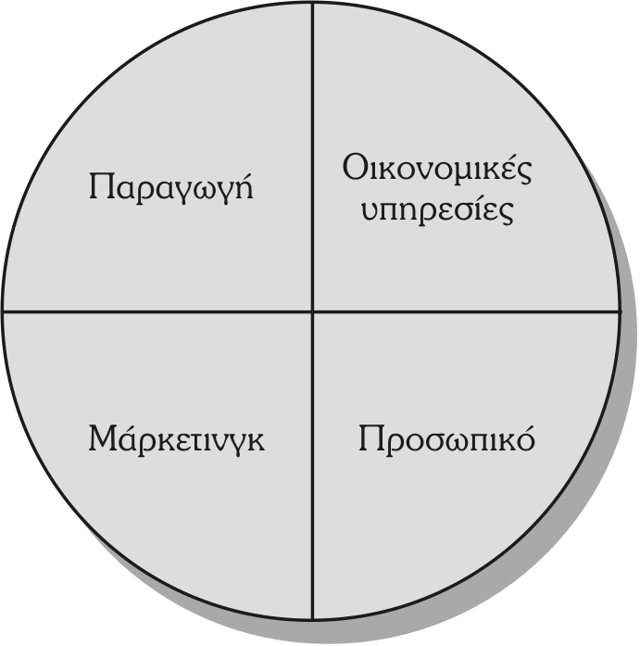
Το μάρκετινγκ ως μια ισοδύναμη λειτουργία

Slide 24
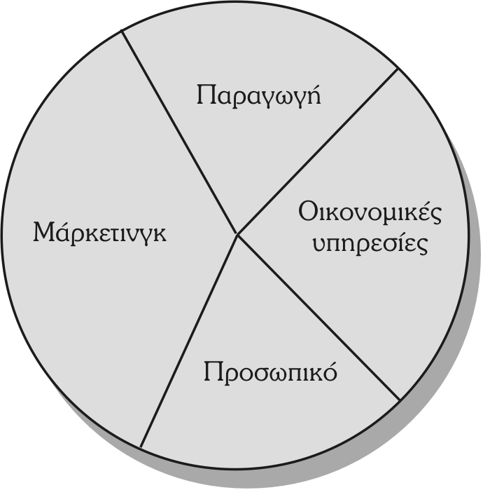
Το μάρκετινγκ ως μια πιο σημαντική λειτουργία

Slide 25
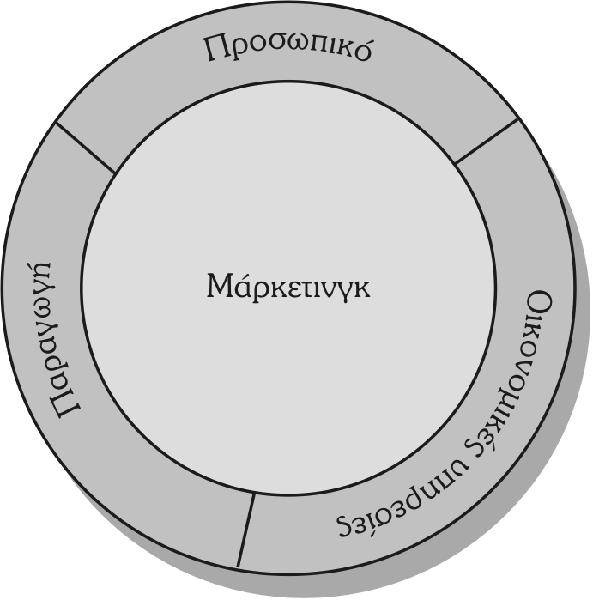
Το μάρκετινγκ ως κυριότερη λειτουργία

Slide 26
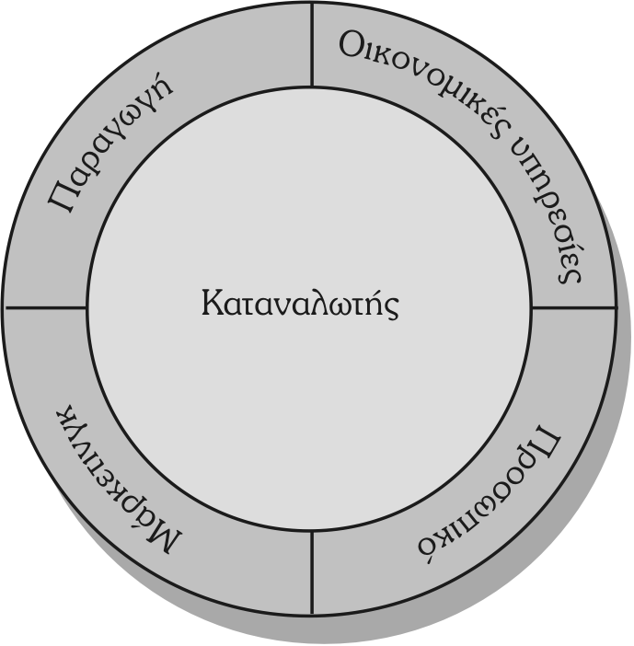
Ο καταναλωτής ως λειτουργία που ελέγχει την κατάσταση

Slide 27
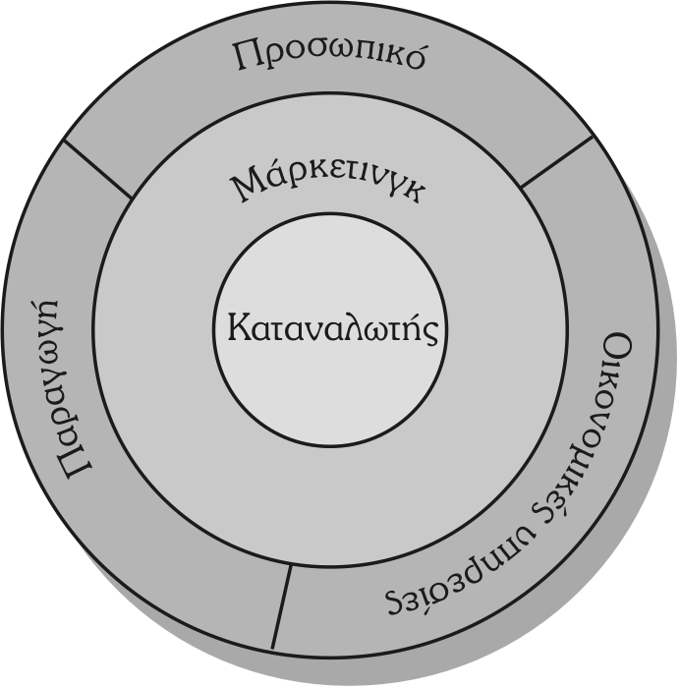
Ο καταναλωτής ως λειτουργία που ελέγχει την κατάσταση, αλλά το μάρκετινγκ

Slide 28
Φιλοσοφία των πωλήσεων και φιλοσοφία του μάρκετινγκ

Slide 29
Απαγορεύεται η αναδημοσίευση ή αναπαραγωγή του παρόντος έργου με οποιονδήποτε τρόπο χωρίς γραπτή άδεια του εκδότη, σύμφωνα με το Ν. 2121/1993 και τη Διεθνή Σύμβαση της Βέρνης
(που έχει κυρωθεί με τον Ν. 100/1975)

